Slide 1
積體電路導論-期末
8-BIT LOOK AHEAD ADDERS
系別:電通三乙
學生:林宇廷
學號:C108110249
指導教授:謝瑞鴻

Slide 2
目錄
研究目的
1-bit FULL ADDER
RIPPLE FULL ADDER
4-bit LOOK AHEAD ADDERS
VERILOG 程式碼
WAVEFORM
電路圖比較
感想

Slide 3
研究目的
在這學期中的Lab 3有做一個簡單的4位元全加器，這學期的另一堂課計算機組織有談到3種不同的加法器:漣波加法器、前瞻進位加法器以及進位選擇加法器，因為很少有機會將理論跟實作併行，剛好利用這個期末專題試試看，還蠻有趣的。

Slide 4
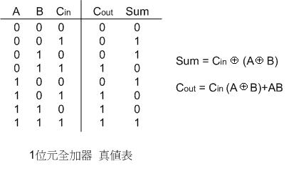
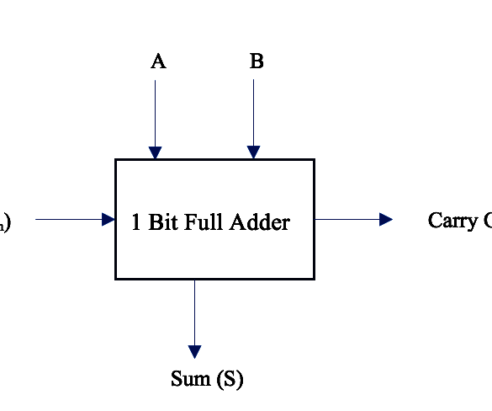
1-BIT FULL ADDER

Slide 5
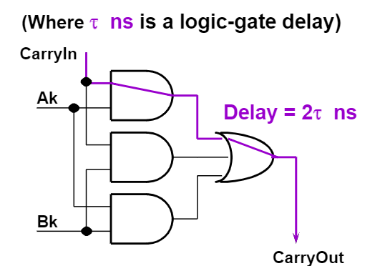
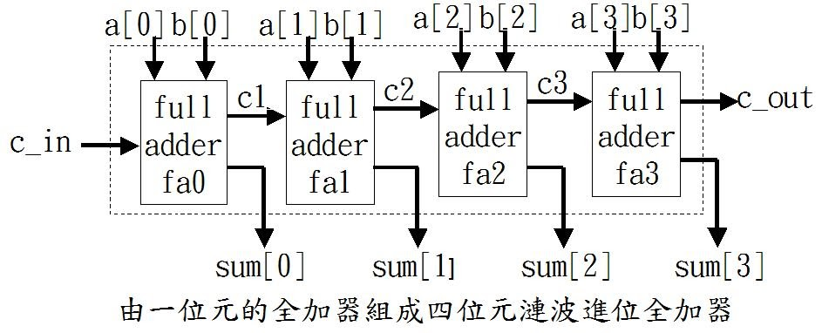
RIPPLE FULL ADDER
每一個AND閘為平行處理
Delay times為2τ*n=2n τ ns
n=4

Slide 6
4-BIT LOOK-AHEAD ADDERS(1/3)
gk=Ai&Bi (Delay times=1τ)
pk=Ai^Bi
Cin1=Cout0=(A0&B0)+(A0^B0)&Cin0=g0+p0&Cin0 (Delay times=2τ)
Cin2=Cout0=(A1&B1)+(A1^B1)&Cin1=g1+p1&Cin1
Cin3=Cout0=(A2&B2)+(A2^B2)&Cin2=g2+p2&Cin2
Cin4=Cout0=(A3&B3)+(A3^B3)&Cin3=g3+p3&Cin3

Slide 7
4-BIT LOOK-AHEAD ADDERS(2/3)
Cin1=g0+(p0&Cin0)
Cin2=g1+p1&Cin1= g1+(p1&g0)+ (p1& p0&Cin0)
Cin3=g2+p2&Cin2= g2+(p2&g1)+(p2&p1&g0)+(p2&p1&p0&Cin0)
Cin4=g3+p3&Cin3=g3+(p3&g2)+(p3&p2&g1) +(p3& p2&p1&g0 ) +
(p3&p2&p1&p0&Cin0)

Slide 8
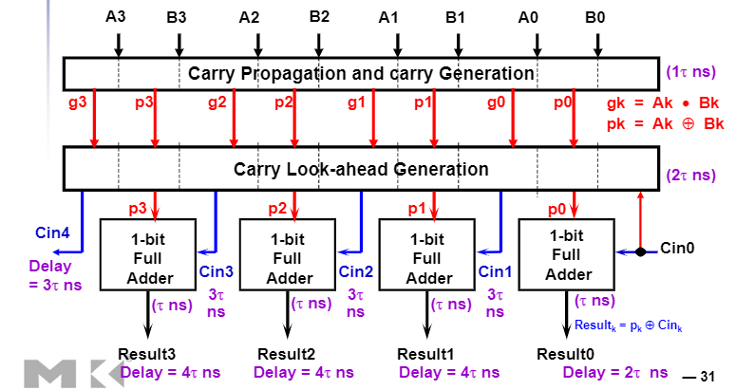
4-BIT LOOK-AHEAD ADDERS(3/3)

Slide 9
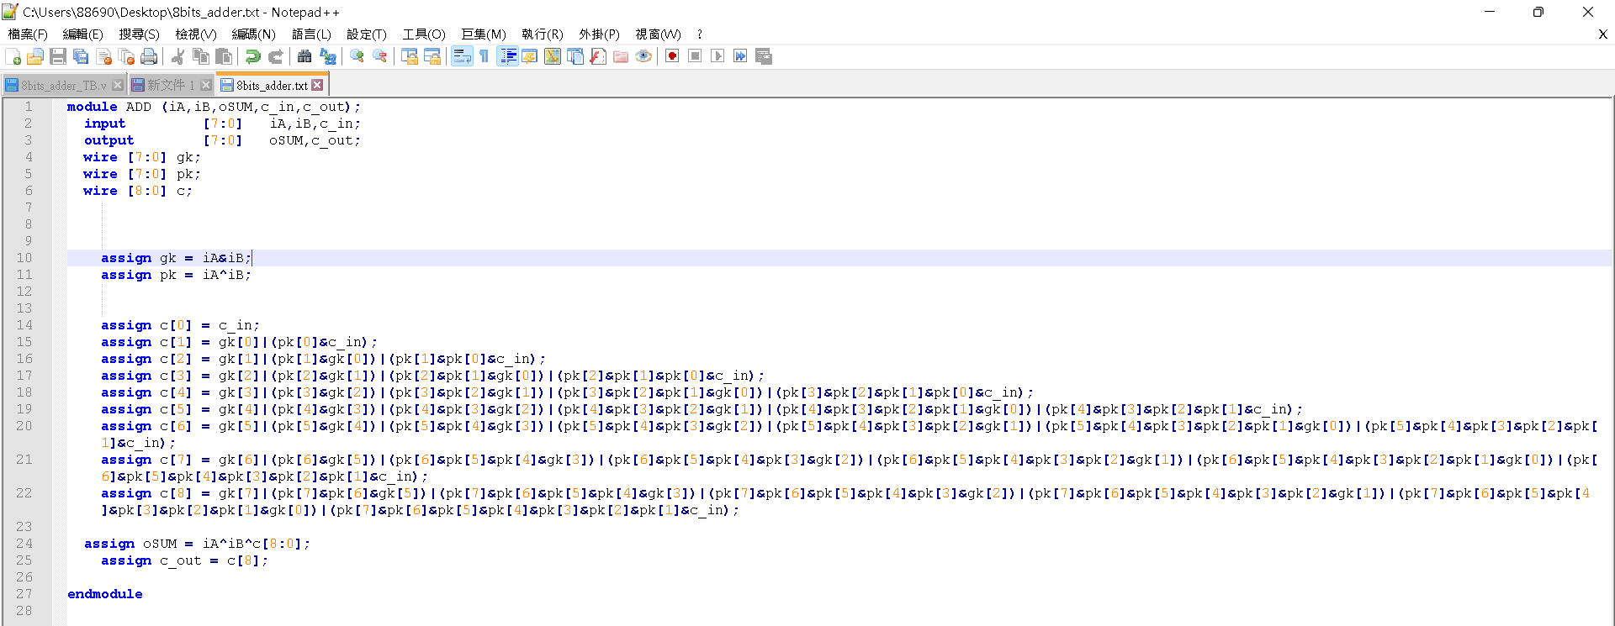
VERILOG 程式碼(1/2) 8BITS_ADDER.V檔

Slide 10
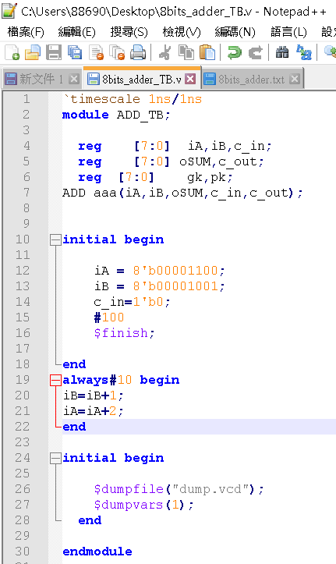
VERILOG 程式碼(2/2) 8BITS_ADDER_TB.V檔

Slide 11
WAVEFORM

Slide 12
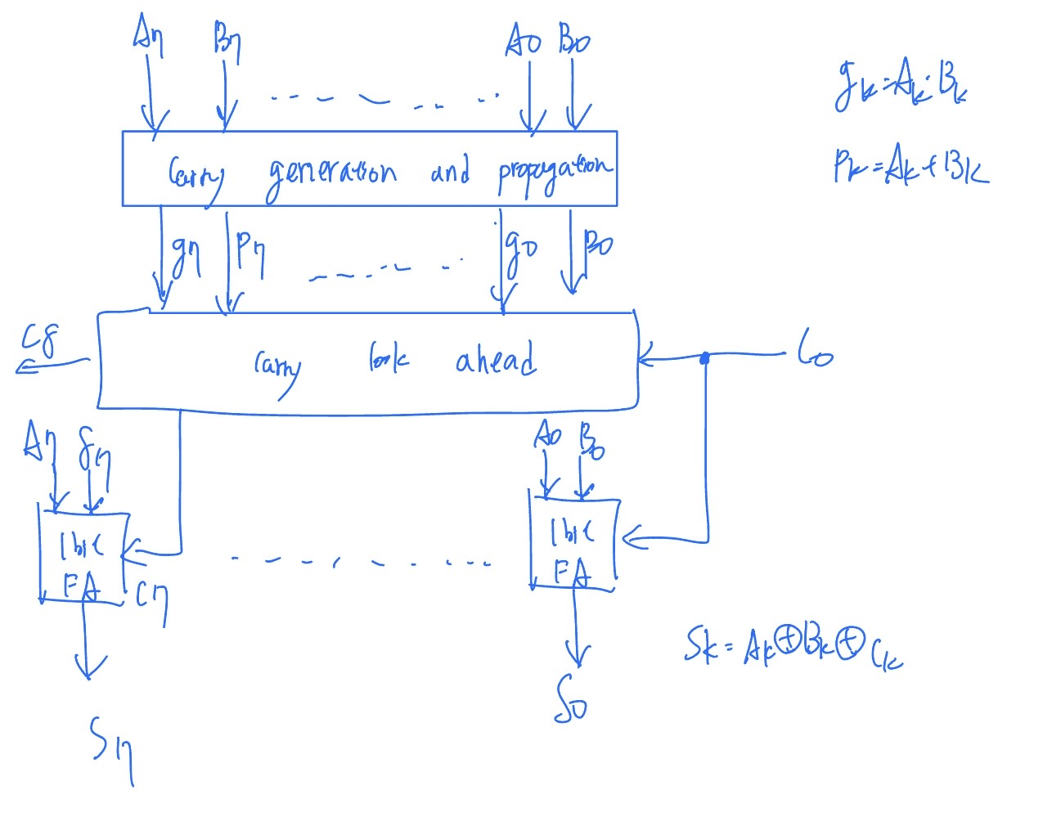
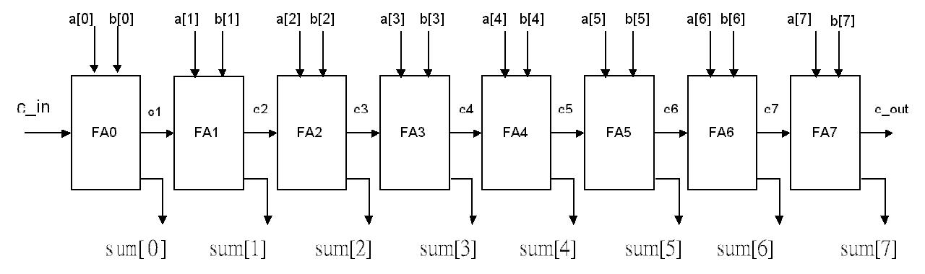
CARRY LOOK-AHEAD ADDERS
VS
RIPPLE FULL ADDER
Delay time(sum)=1 τ +2 τ +2 τ =5 τ ns
Delay time(carry)=1 τ +2 τ =3 τ ns
Delay time=2*8 τ =16 τ ns
Win

Slide 13
心得
這學期學習用硬體描述語言來完成電路，跟以往大一大二實際接線完成電路相比十分方便，但是在方便的背後有些容易犯錯的地方，例如語法，邏輯…等，不過每次的LAB學長都會幫忙debug指出一些錯誤的地方，讓我學到滿多觀念，非常感恩，也謝謝老師提供這個環境讓我們學習verilog以及請外師演講，雖然做的實驗比較簡單，但讓我們確實的瞭解新的領域。

Slide 14
謝謝大家

